Slide 1
Классный час: «Поможем пернатым друзьям.»
Подготовила : учитель начальных классов МОУСОШ№2
Краскина Н.А.

Slide 2
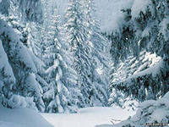
Зима.

Slide 3
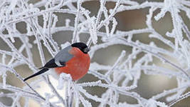
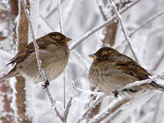
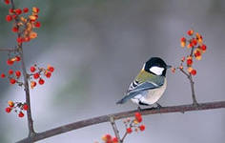
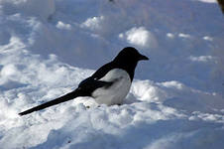
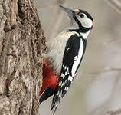
Зимующие птицы

Slide 4
Зимние приметы ,
связанные с птицами
Воробьи дружно расчирикались - к оттепели.
Воробьи перелетают с места на место – перед сильным морозом.
Синица с утра начинает пищать – жди мороза.
Если зимой воробьи сидят на деревьях или строениях втихомолку – будет снег без ветра. А дружно расчирикались - к потеплению
Когда зимой вороны собираются целой стаей, летают, кружатся и каркают- жди снега или мороза
Если ворона купается ранней весной - к теплу.
Гуси высоко летят - воды будет много, низко - мало.
Увидел скворца - знай: весна у крыльца.
Летом ворона купается - к дождю.

Slide 5
Правила подкормки птиц.
Во время подкормки не сорить, не оставлять полиэтиленовые пакеты, жестяные банки, коробки и т.д. Подкармливать птиц надо в одном и том же месте, в одно и тоже время. Птицы будут сами прилетать к этому времени. Кормить регулярно, ежедневно, нельзя подкармливать время от времени. Корма класть немного.

